Slide 1
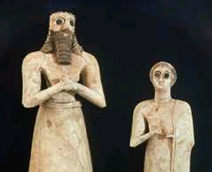
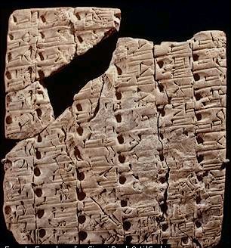
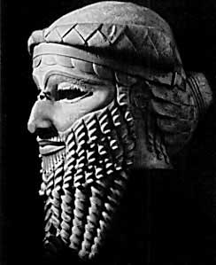
苏美尔人
75
议程:
起源
地理
历史
政府
社会
语言
写作
教育
文学
宗教
相关性
Dr. Rick Griffith, Singapore Bible College BibleStudyDownloads.org

Slide 2
谁是苏美尔人？
75
他们虽是重要的人，
可是却没出现在圣经
苏美尔
这张地图显示他们来自沙漠，但他们来自亚拉腊
(创世记 11)
Notes:
Sumerians were descendents of Shem (Semites) who around 4000 BC migrated to the point where the Tigris and Euphrates meet in southern Mesopotamia. This map interestingly show the Semitic peoples coming out of the desert (http://ancienthistory.about.com/gi/dynamic/offsite.htm?site=http://www.art%2Darena.com/iran1.html).

Slide 3
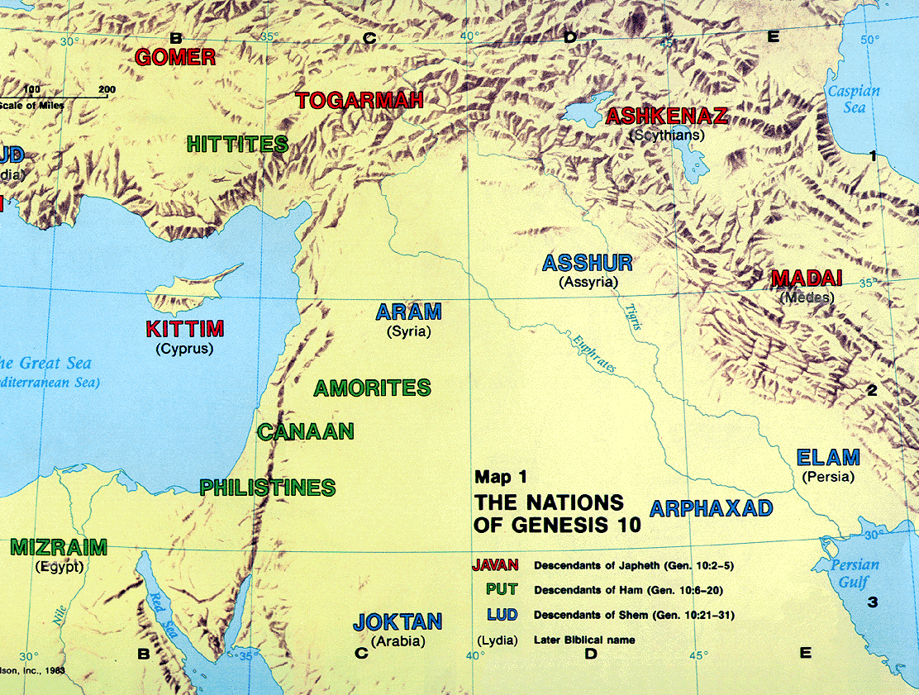
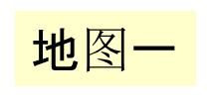
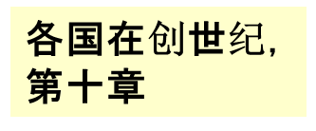
身份: 谁是苏美尔人?
亚实基拿
生赫
玛代
亚兰
基提
亚摩利
迦南
闪族
非利士
麦西
约坍

Slide 4
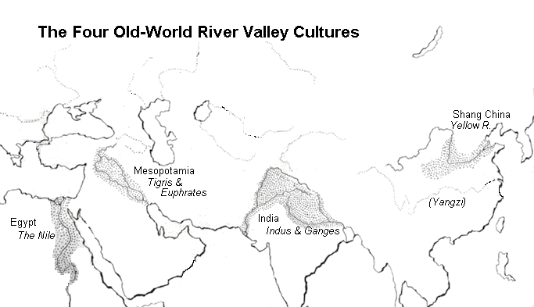
人类总是需要水
四旧世界河流域文化
上海中国
黄河
美索不达米亚
底格里斯河和
幼发拉底
（长江）
埃及
印度
尼罗河
梧桐河和恒河
Notes:
http://www.google.com.sg/imgres?imgurl=web.syr.edu/~clmitche/Sumerian%2520God.jpg&imgrefurl=http://web.syr.edu/~clmitche/River.htm&hl=en&h=432&w=400&start=9&prev=/images%3Fq%3Dsumerian%2BAn%26imgsz%3Dsmall%7Cmedium%7Clarge%7Cxlarge%26svnum%3D10%26hl%3Den%26lr%3D%26ie%3DUTF-8

Slide 5
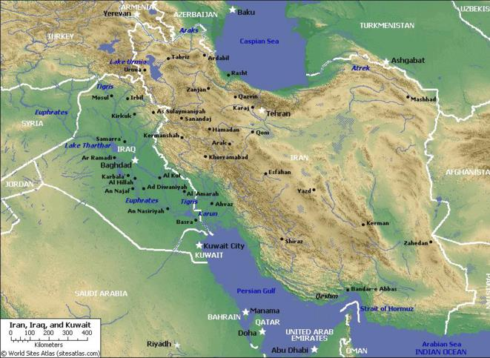
苏美尔之地理
迦勒底，包括伊拉克南部
(从巴格达到波斯湾 )
与阿卡得联系在一起
可能是圣经“示拿地 ”(创世记 10:10; 11:2; 14:1, 9)
可耕地

Slide 6
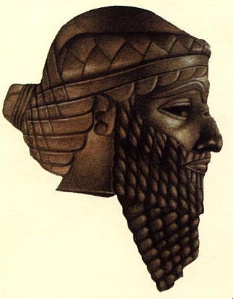
起源
美索不达米亚从山脉进入
城市—Aratta
寺庙 – Enlil
通过波斯湾抵达

Slide 7
地理
吾珥

Slide 8
历史
分为 三 期
早期的苏美尔人 : 3000 – 2700 B.C.
古典的苏美尔人 : 2700 – 2250 B.C.
新-苏美尔人 : 2100 – 1960 B.C.

Slide 9
早期的苏美尔 3000 – 2700 B.C.
由三个主要城市占主导地位
Uruk, Aratta and Kish
三个主要人物 :
Enmerkar, Lugalbanda and Gilgamesh

Slide 10
古典的苏美尔人 2700 – 2250 B.C.
重点主要在四个城市:
吾珥, Kish, Umma and Lagash

Slide 11
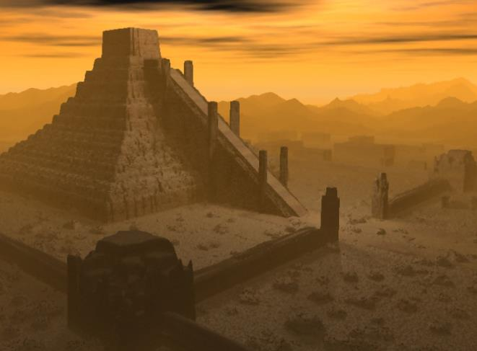
古典的苏美尔人 2700 – 2250 B.C.
四个知名人物:
Eannatum
Urukagina
Gudea of Lagash
Lugalzaggisi of Umma
最大的宝藏
第一件真正的历史性文件

Slide 12
新-苏美尔人 2100 – 1960 B.C.
Akkadian王朝变废墟，吾珥产生
其他人广泛迁境
苏美尔人消失, 语言也不再使用

Slide 13
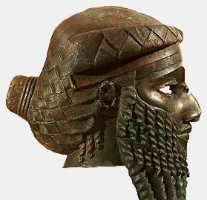
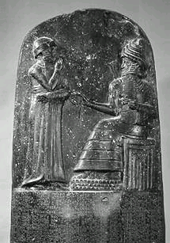
苏美尔人王朝
3100-2700 Uruk IV-早期的王朝 I 期间
2600-2370 3rd 早期的王朝期间
2370-2228 旧 Akkadian (Agade) 期间
2306-2292 Manistusu
2254-2230 Sar-kali-sarri
2113-1991 3rd 王朝之吾珥
2113-2096 吾珥-Nammu
2037-2029 Su-Sin
2028-2004 Ibbi-Sin
1991-1786 Isin-Larsa 王朝
2017-1985 Isbi-Erra
1934-1924 Lipit-Istar
1894-1595 旧
巴比伦人期间
(1st 王朝之 巴比伦)
1792-1750 Hammurabi
– 1750 BC: 苏美尔人此时 被闪米特人吸收然后居住 同一地区所。

Slide 14
政府
苏美尔人 – 一群农业村庄
寺庙 - 对社会有政治权力
组成世俗政府
战争领袖 (Lugal) 越来越受到重视

Slide 15
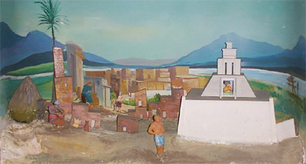
社会
泛神的世界观和社会阶级
法律的诞生
神圣权力在法律和政府
男人和女人

Slide 16
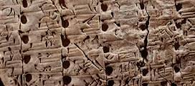
语言
77
未知的语言
保存的苏美尔书面语

Slide 17
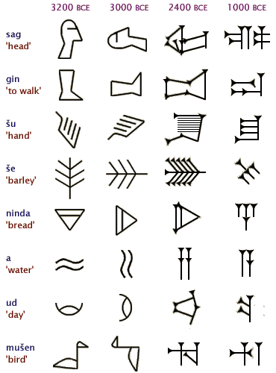
书面语 (第一点)
77, 79
苏美尔书面语的资料：
书面语首次出现在苏美尔
音节发音
最早的碑文是 苏美尔文字
不同的图片标志的使用

Slide 18
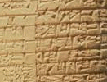
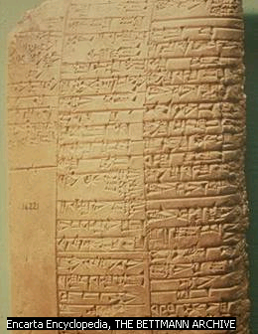
书面语
79
楔形文字发展阶段
简单的程式化的图片 (象形)
简化的图片迹象到楔状的脚本
复杂标志被减少到统一的脚本

Slide 19
教育 (第8点)
77
古代苏美尔教育的证据
学校 （Edubba） 的目的是什么？
学生是在哪里学的？
谁去学校？
Edduba 的组织
Ummia – 校长
adda edubba, “学校教授”
ses edubba, “教学助理”
dummui edudbba, “学生”

Slide 20
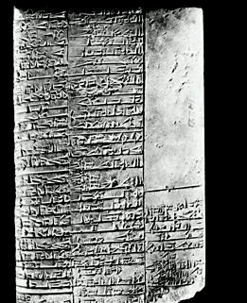
文学
不同类型的文学
两种不同类型的碑
十二列碑
其他的碑
苏美尔医疗文本

Slide 21
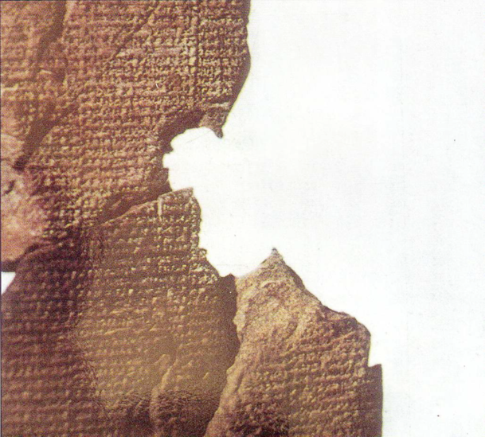
Atrahasis史诗
188i
“让出生女神创造后代，并让人承受众神艰辛的工作......创造人类让他能承受的枷锁......让 Nintu 混合粘土，然后神和男子可以彻底混合粘土，从上帝的肉身获得灵气”
(Arnold/Beyer, 24)
Akkadian 1650 BC
创造和洪水的故事
神创造人来帮忙
众神艰辛的工作
人类是由粘土做成的

Slide 22
创世纪
Atrahasis 史诗
188i
Anu, 最高的神
人类太吵
Atrahasis 造船
用松香
捕获的动物
下了七天雨
遗憾的洪水
(Arnold/Beyer, 21-31)
耶和华, 唯一的神
人类罪孽
诺亚建造船
用松香
神带动物前来
下了四十天雨
彩虹的承诺
(创世纪 6-9)

Slide 23
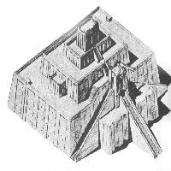
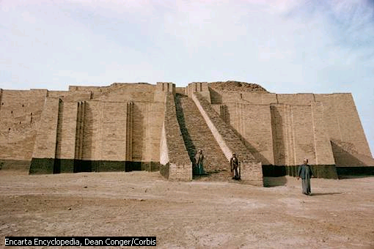
宗教
77-78
Ziggurat

Slide 24
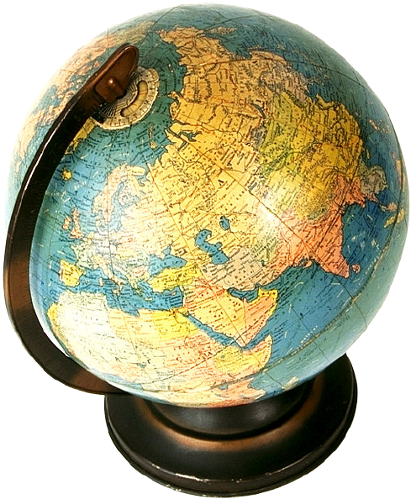
苏美尔宇宙论
天堂 - an
大气层 / 空气 / 风 - lil
地球 - ki
海/无底坑 - absu
En - 主

Slide 25
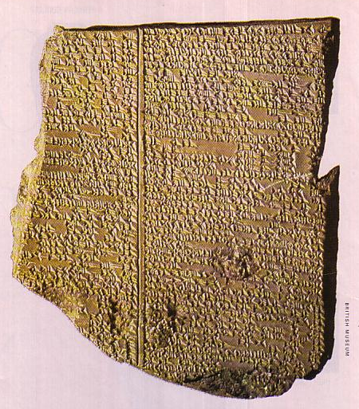
Gilgamesh 史诗碑 XI
218
尼尼微, 伊拉克
650 BC
洪水故事类似创世纪 6–9

Slide 26
四大神领袖
An
天神
男性
Uruk
Enlil
空气神
男性神
Nippur
Enki
无底坑的神
和智慧
男性
Eridu
Ninhursag
女性
神圣母亲
Enlil‘s 妻子

Slide 27
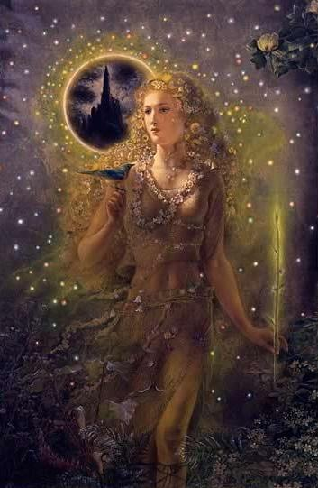
三位 Astral 神
Nanna (later known as Sin)
月神
男性
Ur
Utu
日神
男性
Sippar and Larsa
Inanna
爱情与战争的女神
女性
Uruk

Slide 28
宗教
76
Enlil
Utu
An,
Inanna
Nanna
Enki

Slide 29
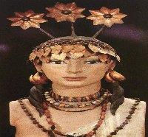
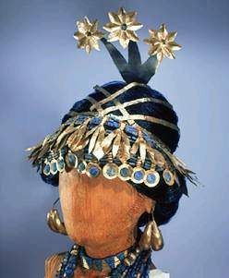
宗教习俗
寺庙敬拜与牺牲
背诵诗和咒语
喂养神
安抚冒犯的神
每个神精心打扮

Slide 30
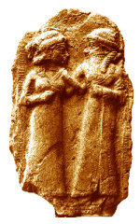
宗教习俗
庆典 'Ezen'
苏美尔人的新年 - Akiti 阿基蒂
圣婚仪式

Slide 31
疑问句...
那么了解这一切的意义是什么呢?
苏美尔人的数学表

Slide 32
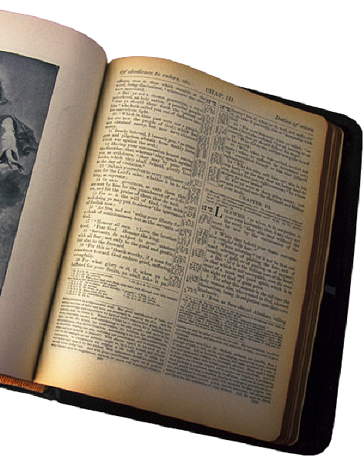
了解苏美尔人...
他们与旧约的关系

Slide 33
苏美尔神学与律法
#1
创造人类的目的是为了给懒惰的神提供食物
相比
耶和华创造人类的目的是征服地球并统治它并与耶和华保持友谊

Slide 34
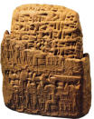
苏美尔神学与律法
#2 真正的敬拜 :
多神论者
相比
唯一神论者

Slide 35
苏美尔神学与律法
#3
苏美尔的神有缺陷的性格和个性
相比
耶和华是一位完美的, 绝对可靠的上帝,他将不会犯错误和误差

Slide 36
城隍
³¹ 他拉带着儿子亚伯兰、孙子——哈兰的儿子罗得、儿媳妇——亚伯兰的妻子撒莱，离开迦勒底的吾珥前往迦南，他们来到哈兰定居下来。
³² 他拉在那里去世，享年二百零五岁。
聖經-當代譯本, 創 世 記 11

Slide 37
亚伯兰对于耶和华的理解
¹⁹ 他祝福亚伯兰说：
“愿创造天地的主、至高的上帝赐福给亚伯兰！ ²⁰ 将敌人交在你手中的至高的上帝当受称颂！”
于是，亚伯兰把所得的十分之一给麦基洗。 ²¹ 所多玛王对亚伯兰说：“请把我的人民交还给我，你可以把财物拿去。”
²² 亚伯兰对他说：“我向创造天地的主、至高的上帝耶和华起誓，²³ 凡是你的东西，就是一根线、一条鞋带，我都不会拿，免得你说，‘我使亚伯兰发了财！’
聖經-當代譯本,创世记 14:19-23

Slide 38
The 3 Cs of Sumer 苏美尔的三 “C”
77
C
C
C
Ivilization 文明
Uneiform 楔形文字
ity gods 城隍神

Slide 39
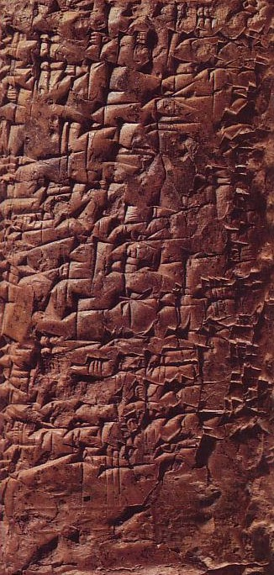
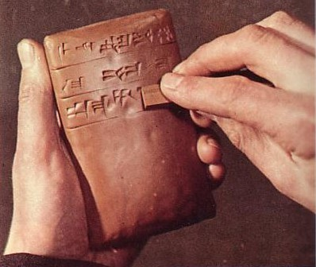
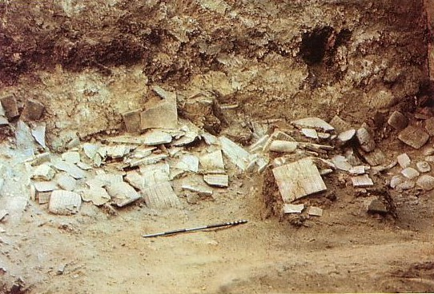
写作 是苏美尔最大的贡献
77

Slide 40
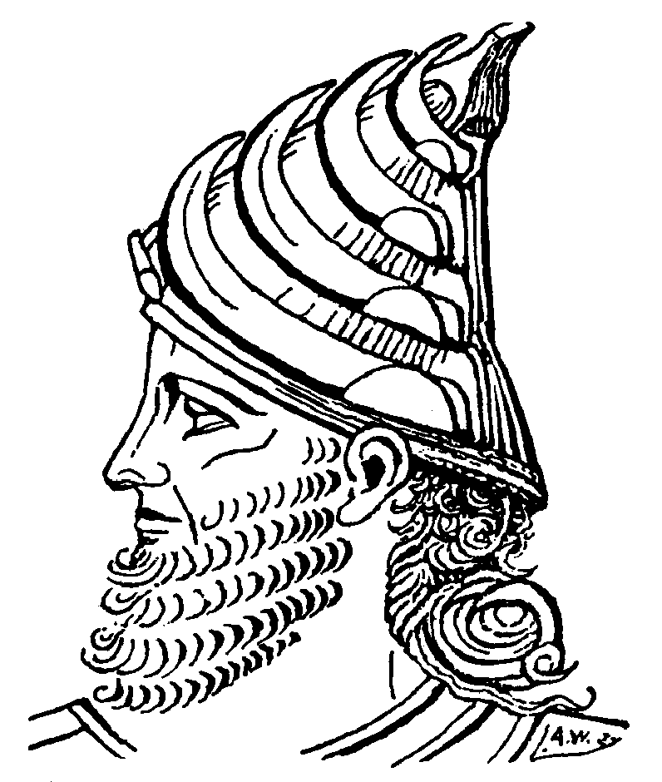
第一个城市 国家
77
最初政府的形式
苏美尔皇帝
寺庙的主持
长老理事会
成年男性自由人

Slide 41
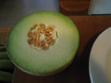
轮子的发明
77

Slide 42
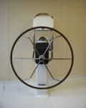
轮子的发明
77

Slide 43
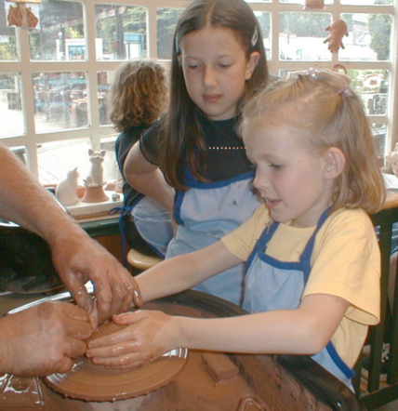
陶工的转盘
77

Slide 44
建筑
77
Ziggurat 古代亚述及巴比伦之金字形神塔

Slide 45
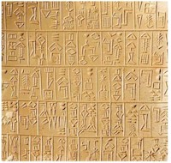
从苏美尔吸取的教训
80
从苏美尔，
你能发现什么原则?
从亚伯拉罕的地区，
我们能学到什么?

Slide 46
从苏美尔吸取的教训
80
上帝把亚伯拉罕从苏美尔的家带出来给他一个新的开始
迦南是亚伯拉罕那个时代最先进的文明,他在那里农村生活受培训(苏美尔).
上帝经常移动我们,带领我们进入祂旨意的新途径
上帝训练我们遵行他的旨意,但上帝不会对我们进行过多的训练

Slide 47
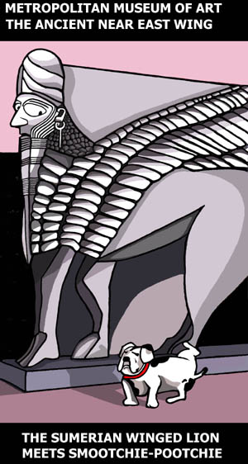
苏美尔人
大都会艺术博物馆之古代近东翼
苏美尔飞狮遇见
宠物小狗 (Smootchie-Pootchie)

Slide 48
旧约全书背景链接地址 BibleStudyDownloads.org
免费获得该讲解!
圣经学习下载
Notes:
The explanation for free!
OT Backgrounds link address

Slide 49
Black

